Slide 1
Вртић Лане
Дечја недеља
Мостови међу генерацијама
2.10.2018.

Slide 2
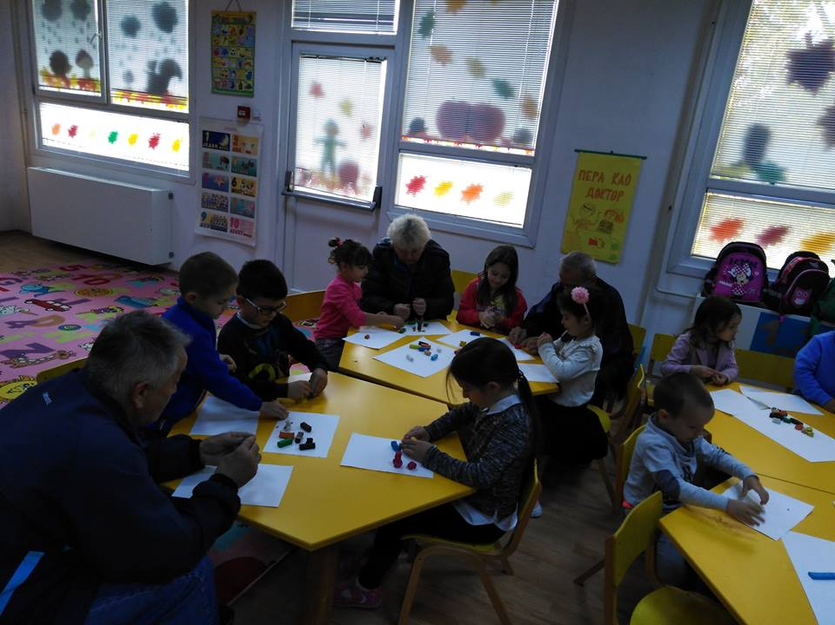
Дружење деце припремно-мешовите вас.гр.васпитача:А.Радовановић и Г.Павловић са декама и бакама

Slide 3
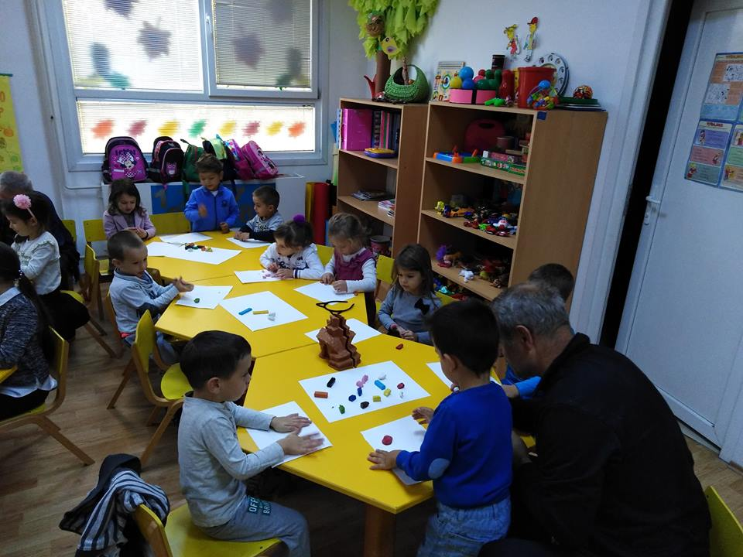
Диван дан за дружење уз игру и музику

Slide 4
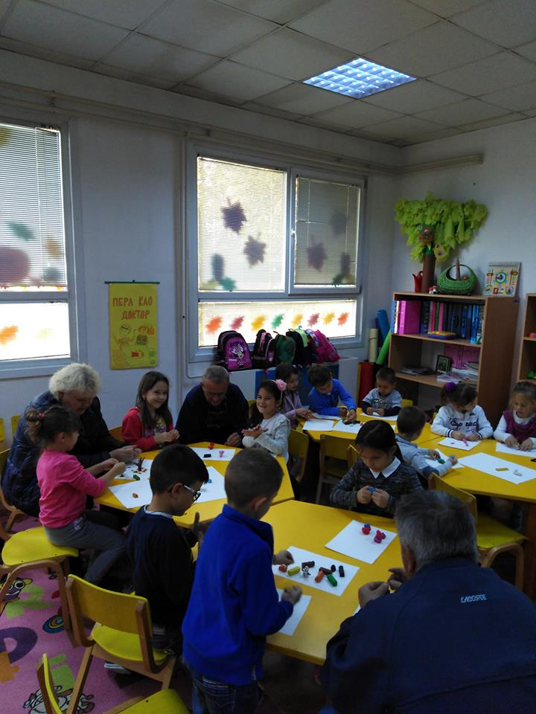
Сви заједно посвећени задатку

